Slide 1
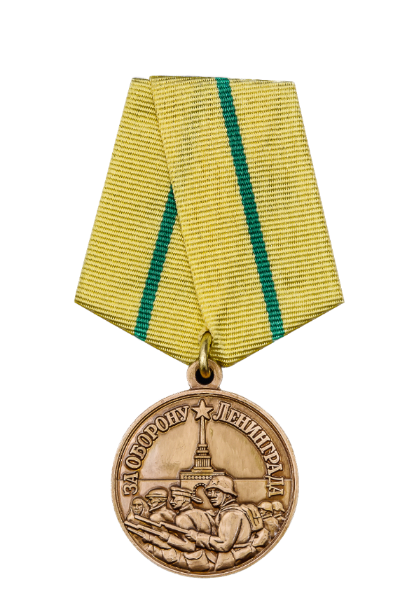
Медаль «За оборону Ленинграда»
Комитет
по информатизации
и связи
ВИРТУАЛЬНЫЙ ПРОЕКТ

Slide 2
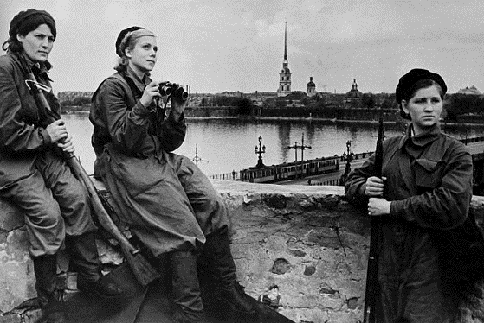
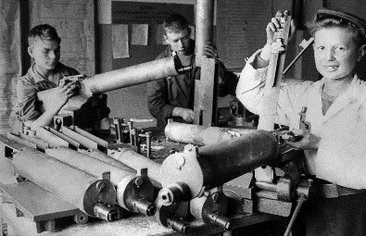
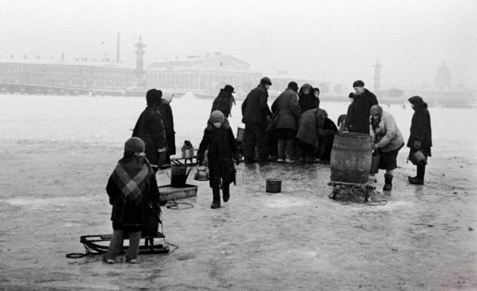
Ценность ресурса обусловлена высоким уровнем востребованности уникальных документов военного времени, необходимостью их сохранения в цифровом формате и обеспечения возможности быстрого и общедоступного получения достоверной архивной информации.
Проект реализован в рамках государственного контракта на развитие Портала «Архивы Санкт-Петербурга» ГИС «Госархивы Санкт-Петербурга»

Slide 3
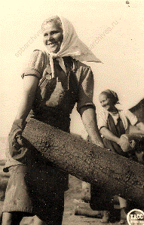
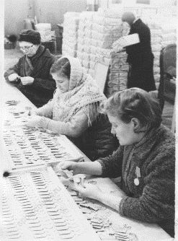
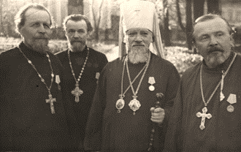
Медаль «За оборону Ленинграда» – один из первых наградных знаков Великой Отечественной войны – была учреждена в декабре 1942 года.
Награду вручали военнослужащим
и труженикам тыла, в том числе детям,
отмечая мужество и самоотверженность
жителей города.
Выпуск медалей наладили непосредственно в блокадном городе, что само по себе имело важный мобилизующий эффект для его защитников и жителей.

Slide 4
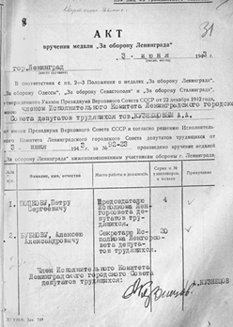
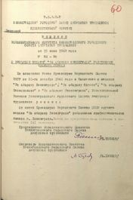
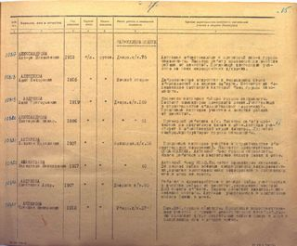
Оцифровка архивных документов позволяет сохранить их подлинники, имеющие значительную культурно-историческую ценность.
Данные источников зачастую содержат ошибки и разночтения, возникают сложности с идентификацией людей, многие документы повреждены или сохранились в плохом состоянии.
При создании единой базы данных проведена работа не только по оцифровке документов, но и по автоматизированному интеллектуальному сопоставлению и объединению данных различных архивных источников.
4

Slide 5
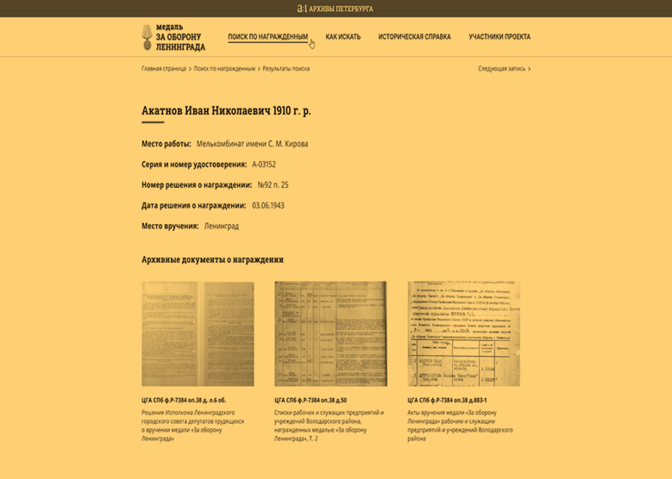
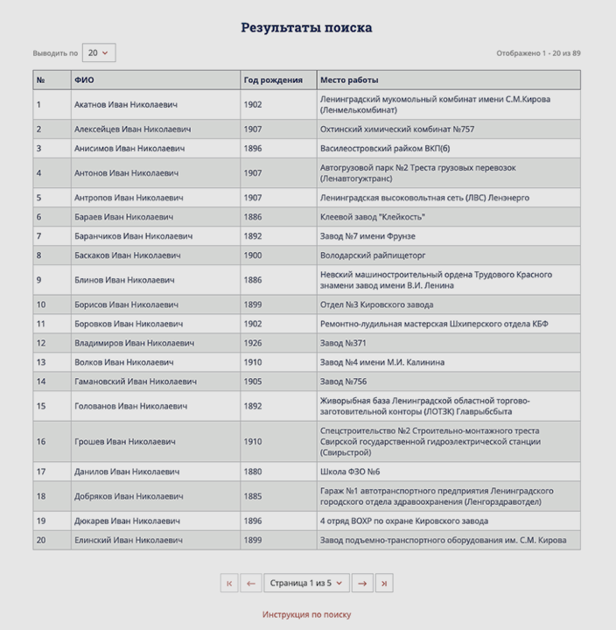
Веб-приложение ресурса реализовано в рамках клиент-серверной архитектуры.
Техническая реализация основана на открытом программном обеспечении, совместимом с программным обеспечением программ для электронных вычислительных машин и баз данных:
языки программирования – Java, Java Script,
СУБД – PostgreSQL

Slide 6
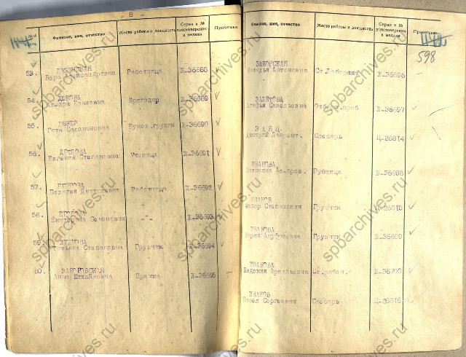
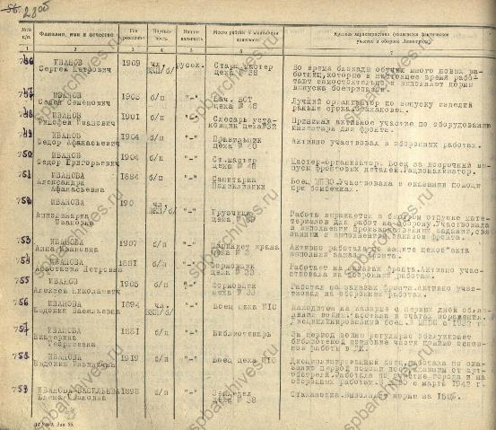
Информационная безопасность ресурса обеспечивается системой защиты информации ГИС «Государственные архивы Санкт-Петербурга»

Slide 7
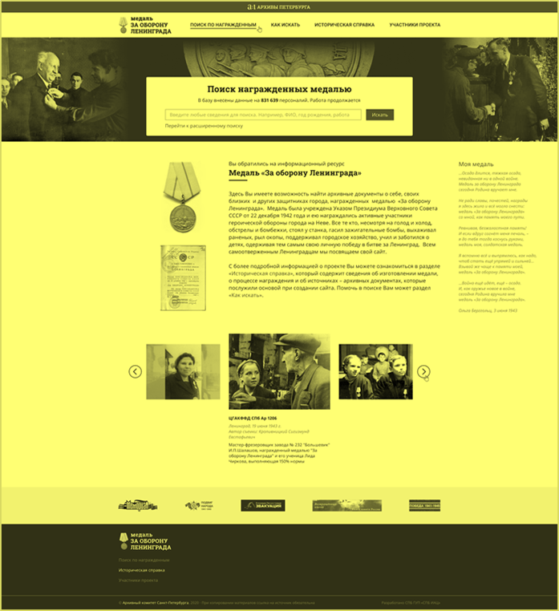
Ресурс находится в открытом доступе, позволяя гражданам самостоятельно, без посещения архива находить необходимую информацию
Это существенно снижает нагрузку на читальный зал архива и персонал, исполняющий запросы граждан на поиск информации.

Slide 8
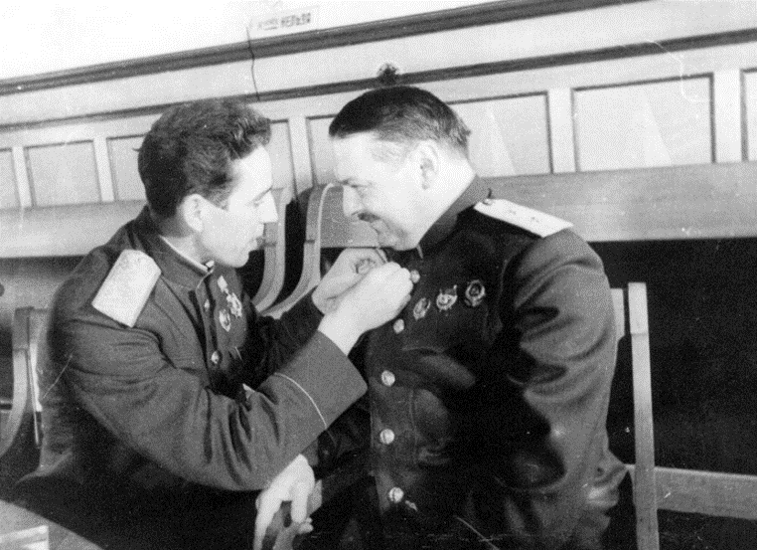
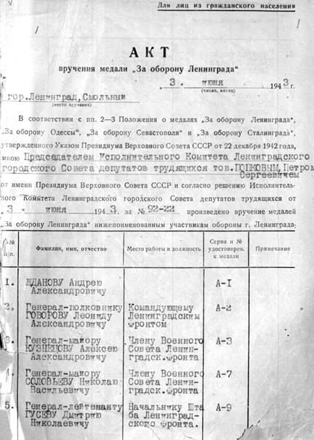
Медаль №1 первому секретарю Ленинградских обкома и горкома ВКП(б) А.А. Жданову
8

Slide 9
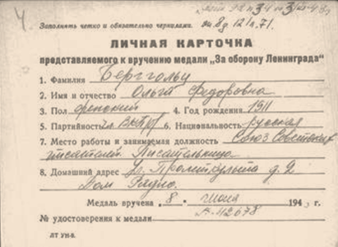
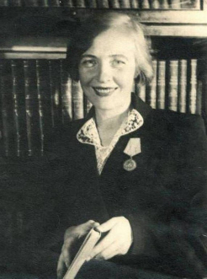
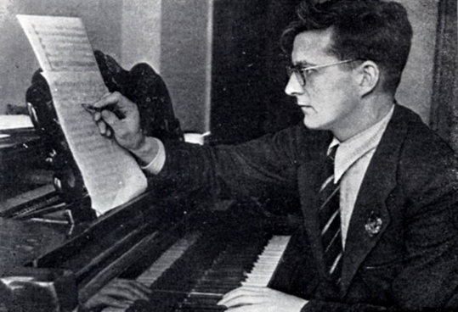
В едином строю защитников блокадного города –
рабочие предприятий, бойцы противовоздушной обороны, участники строительства оборонительных укреплений, медики, педагоги, деятели культуры и искусства.

Slide 10
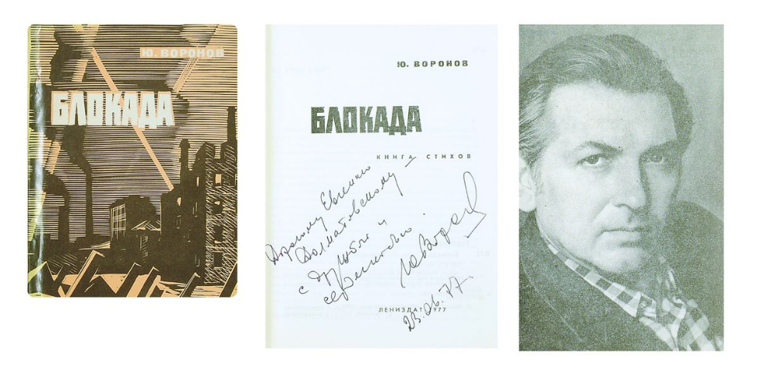
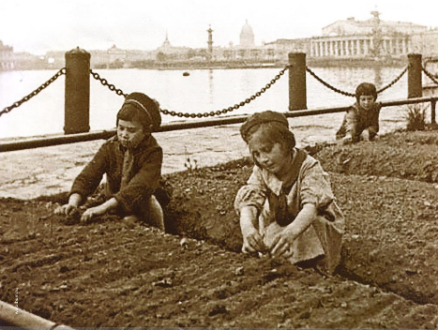
«Нам в сорок третьем
выдали медали,
и только в сорок пятом –
паспорта».

Slide 11
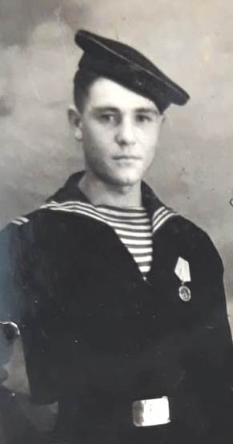
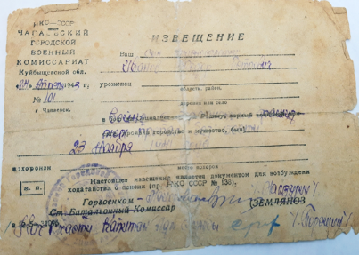
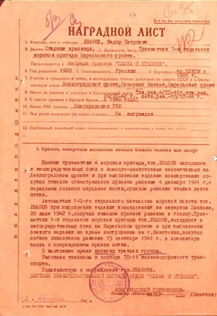
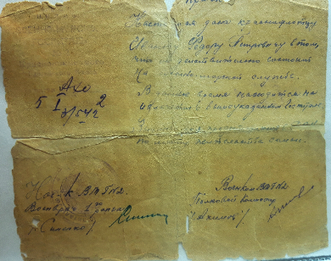
Семейные реликвии ленинградцев

Slide 12
Благодарю за внимание!
База данных ресурса на сегодня содержит информацию о более 60 000 граждан, награжденных медалью и продолжает пополняться совместными усилиями сотрудников Архивного комитета, государственных архивов Санкт-Петербурга и других регионов страны.
С момента открытия 9 мая 2020 года ресурс «Медаль «За оборону Ленинграда» посетило свыше 10 тысяч пользователей.
Комитет
по информатизации
и связи

